Slide 1
Evaluatie Scoutfit 9 juni 2018
Meningsvormend deel

Slide 2
Scoutfit

Slide 3
Evaluatie Scoutfit
Vernieuwing Scoutingkleding als deelproject van het project 2010.
Nieuwe Scoutfit tijdens Scout-In 2009 geïntroduceerd.
Evaluatie toegezegd in december 2016.
Doel: implementatie evalueren en nagaan of voldaan is aan uitgangspunten uit 2008.

Slide 4
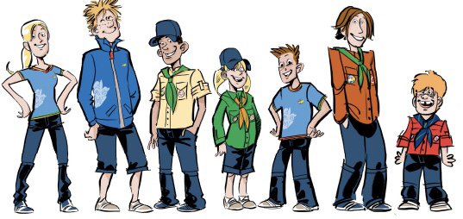
Methode
Enquête onder klanten ScoutShop;
Enquête onder kaderleden (spelvisie onderzoek);
Evaluatie verkoopcijfers.

Slide 5
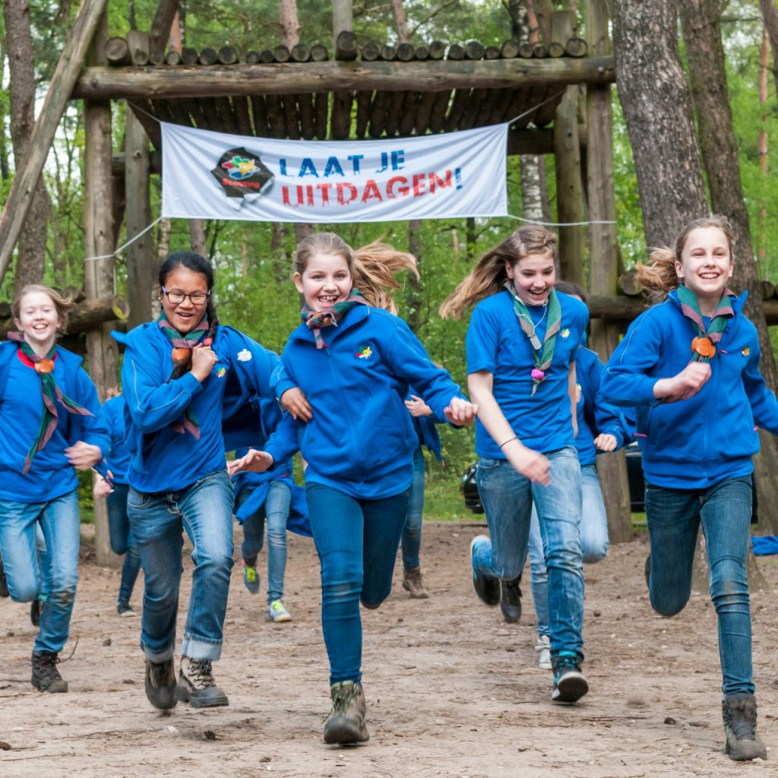
Conclusie
Gebruik en waardering bloes positief (80%>).
Gebruik trui, t-shirt en broek laag (<10%).
Veel groepen hebben (aanvullend) eigen kleding (43%).
Gebruik hoofddeksel (facultatieve cap en ‘oude’ hoofddeksels) is laag (11%).

Slide 6
Voorstel
Wel ruimte bieden aan formeel alternatief naast bloes, i.p.v. huidige trui en vest een on-demand variant.
Naast een blauwe broek ook een blauwe rok als formeel onderdeel opnemen. Keuze van type broek of rok aan organisatieonderdeel.
Aanpassing HHR op bovenstaande punten.
Stoppen met verkoop traditionele hoofddeksels.

Slide 7
Aan de slag
Drie stellingen over betekenis Scoutfit:
Identiteit en herkenbaarheid van groepen.
Nieuwe doelgroepen meisjes
Productie zonder kinderarbeid
Reflectie op het voorstel
Ophalen reacties vanuit discussie en regio’s

